Slide 1
Искусство звука.

Slide 2
Вы узнаете:
- значение слов бытовой и нравственной тематики;
ВЫ научитесь:
как формулировать «тонкие» и «толстые» вопросы по содержанию текста;
использовать необходимые синтаксические конструкции для выражения своего мнения.

Slide 3

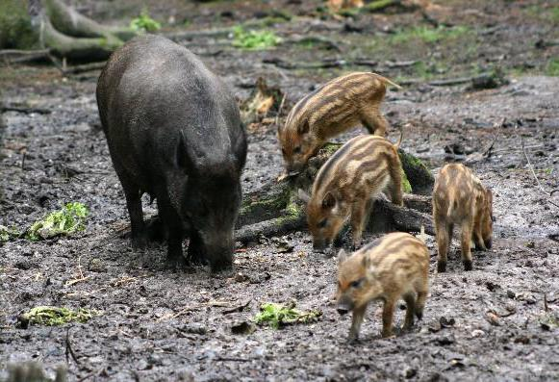

Тематический словарь урока
Вепрь – кабан
Мастер – шебер
Провинность – айып
Плётка - қамшы

Slide 4
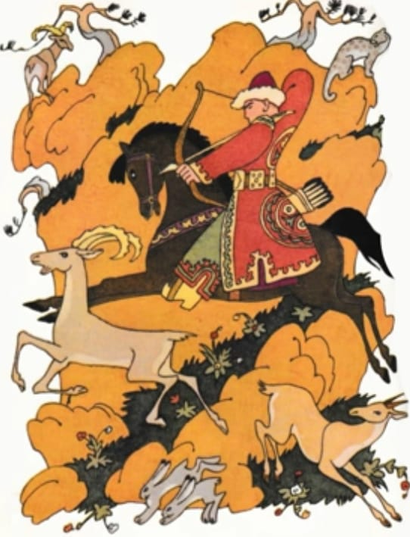
Сказка «Мастер Али»
Кого любил хан?
О ком рассказывается в сказке «Мастер Али»
«Мастер Али»
Что случилось с сыном хана?
Каким был хан?

Slide 5
Сказка «Мастер Али»
Хан любил своего
единственного
сына Хусаина.
В сказке «Мастер Али» рассказывается о жестоком и злом хане.
«Мастер Али»
Хан был жестоким
и злым человеком
На сына хана напал дикий вепрь.

Slide 6
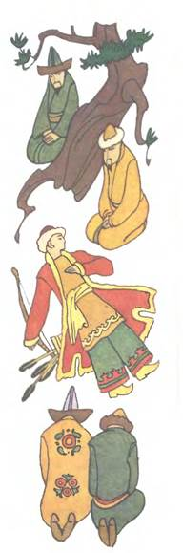
Работа с текстом
Лежал Хусаин с растерзанной грудью под большим деревом. Видно, напал на него дикий вепрь и вонзил ему в сердце острые клыки. Плакали слуги и от горести при виде погибшего юноши, и от страха перед тем, что их ожидает, если принесут они хану страшную весть.
И сказал тогда старый конюх товарищам: - Друзья, все вы знаете пастуха Али, что живёт в хижине у горного ручья.
Научи, как нам спастись от страшной казни, которая нас ожидает.
«Мастер Али» - 2 часть

Slide 7
Практическое задание №1.
Объясните значения выделенных слов:
Лежал Хусаин с растерзанной грудью под большим деревом. Видно, напал на него дикий вепрь и вонзил ему в сердце острые клыки. Плакали слуги и от горести при виде погибшего юноши, и от страха перед тем, что их ожидает, если принесут они хану страшную весть.
И сказал тогда старый конюх товарищам: - Друзья, все вы знаете пастуха Али, что живёт в хижине у горного ручья.
Научи, как нам спастись от страшной казни, которая нас ожидает.

Slide 8
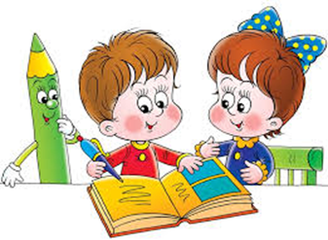
Проверьте себя
Растерзанный-разорванный ,разодранный на части .
Горесть-тяжелое чувство ,вызываемое бедой, несчастьем.
Весть-известие, сообщение.
Хижина-небольшой бедный домик, избушка.
Казнь-лишение человека жизни в качестве наказания.

Slide 9


Теоретический материал
Что такое «тонкие» и «толстые» вопросы?

Slide 10
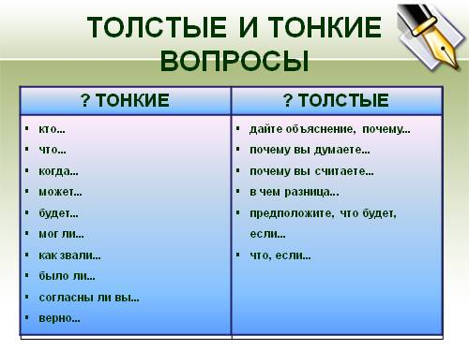
Теоретический материал

Slide 11
Практическое задание № 2
«Тонкие» вопросы | «Толстые» вопросы
1. | 1.
2. | 2.

Slide 12
Проверьте себя
«Тонкие» вопросы | «Толстые» вопросы
1. Какой зверь напал на Хусаина и растерзал его? (вепрь) | 1. Почему плакали слуги? (они плакали и от горести при виде погибшего юноши и от страха, что с ними будет, если они принесут страшную весть хану)
2. Как звали пастуха, который живет в хижине? (Али) | 2 Что было бы, если слуги принесли бы хану страшную весть? (их бы казнили, убили)

Slide 13

Рефлексия
Сегодня на уроке я узнал, открыл для себя…
Научился, смог…
Могу похвалить себя…

Slide 14

Домашнее задание
1.Войди на портал BilimLand и получи информацию по сегодняшней теме;
2. Прочитайте 3-ю часть сказки «Мастер Али».

Slide 15
Баршаға қолжетімді, сапалы білім!
Үш тілді
Цифрлы Қазақстан
Нәтижелі
Қол
жетімді
Дербес оқыту
Тиімді
Білімді бағалау
Заманауи технология
Качественное образование,
доступное всем!

